Slide 1
第二章 微处理器

Slide 2
2.1 内部结构
2.2 寄存器组
2.4 工作模式
2.5 中断与异常
2.6 存储管理
2.7 多任务与多处理
2.8 高速缓存
2.9 引脚和功能
2.10 总线周期

Slide 3
本章学习目标
80486各部件的功能和相互关系，Pentium在体系结构上的新特点。
32位CPU的寄存器以及和16位CPU的区别。
在保护模式下中断和异常。
在实模式、保护模式和虚拟8086模式下存储管理。
任务设置，任务转换过程及检查的内容。
80486和Pentium高速缓存的结构和功能。
80486和Pentium引脚的功能及差别。
80486和Pentium主要总线周期时序、总线状态变化及区别。

Slide 4
2.1 内部结构
2.1.1 80486的内部结构
2.1.2 Pentium的内部结构

Slide 5
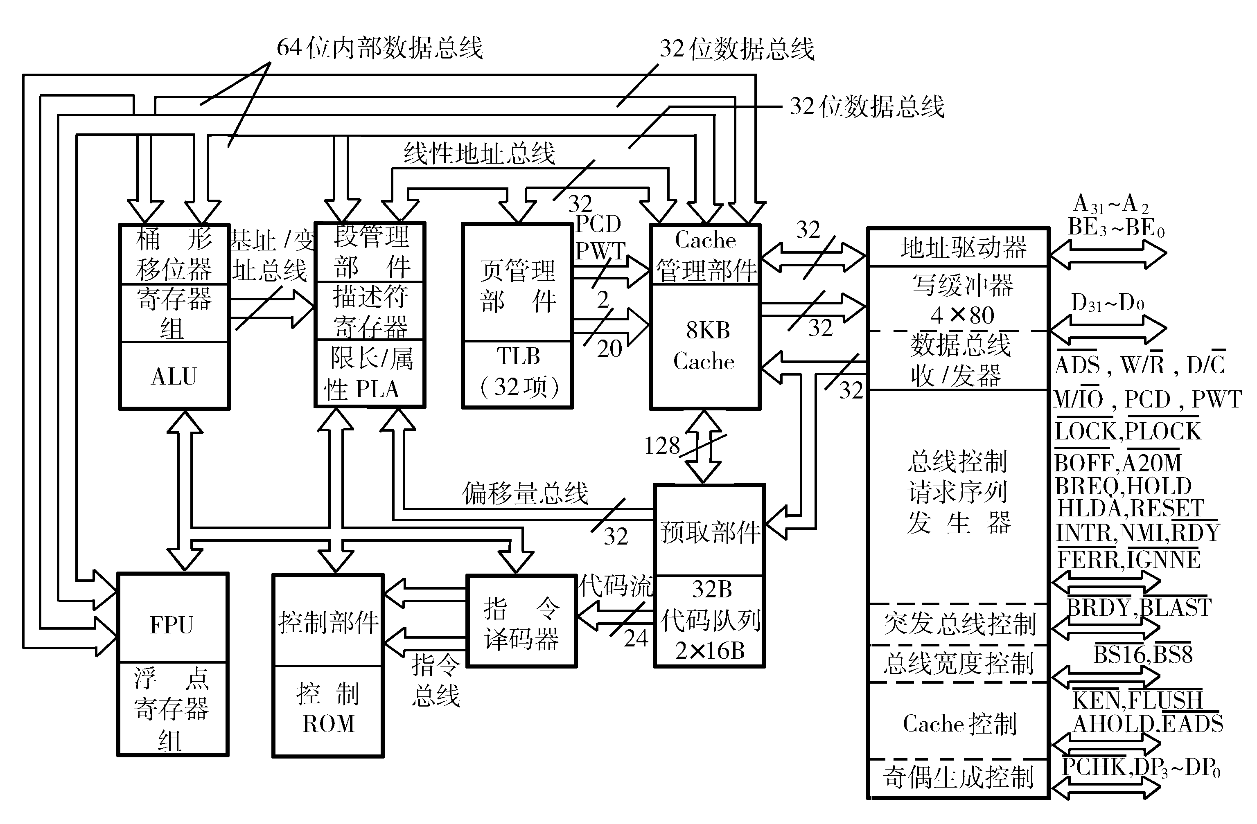
2.1.1 80486的内部结构

Slide 6

2.1.1 80486的内部结构
BIU：与芯片总线、指令预取部件、Cache部 件相连，执行总线访问请求。
读：预取指令、读内存、Cache行填充
写：写M和I/O、Cache通写写内存；写缓冲 (4×32b)。
指令预取：
总线空闲时产生存储器地址向Cache或通过BIU向内存取16B代码，命中Cache放入32B的指令队列中产生预取周期； 跳转、中断、调子程时清空预取队列。

Slide 7
2.1.1 80486的内部结构
指令译码：从指令预取队列取机器码转换成控制信号。
两步译码：
①指令执行时要访存，产生总线 周期取存储器操作数。
② 指令译码由机器码产生对其它处理部件的控制信号。
控制部件：对整数、浮点运算和分段部件控制
整数部件：9个32位REG、1个64位桶形移位
器、ALU 。
1T内完成整数传送、加减运算和逻辑操作

Slide 8
2.1.1 80486的内部结构
分段和分页部件：进行存储器保护和虚存管理
分段
分页
逻辑地址
线性地址
物理地址
段Cache
TLB
FPU：增强80387
64位
64位
32位
32位
CPU
FPU
Cache
BIU
MEM
成组传送
Cache：L1Cache：8KB 数据和指令Cache。
L2Cache：128KB～256KB
命中
不命中
L1Cache
预取部件
内存
128b
未命中行填充

Slide 9
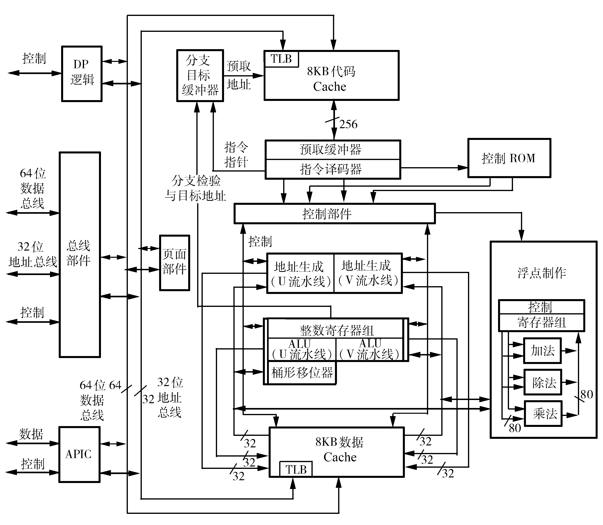
2.1.2 Pentium的内部结构

Slide 10
2.1.2 Pentium的内部结构
1. 哈佛结构的Cache
8KB的指令Cache和8KB数据Cache
各自的TLB
Cache和BIU的DB是64位
支持突发式总线周期和流水线总线周期

Slide 11
2.1.2 Pentium的内部结构
2. BTB和预取B
预取顺序请求
预取B1
线性预取
分支指令
无分支
纪录分支地址
BTB预测
有分支
动态分支预测算法
预取B2
预取分支后指令

Slide 12
2.1.2 Pentium的内部结构
3. 指令译码、控制ROM和CU
指令 控制信号
预取B 指令译码器 CU IU、FPU
微码
控制ROM IU（U、V流水线）
操作序列

Slide 13
2.1.2 Pentium的内部结构
4. 超标量体系结构IU
超标量处理机：1T内同时发射多条指令，资源重复，空间并行， 提高指令执行的平均速度。
超流水线处理器：1T内分时发射多条指令，时间重迭，时间并 行，提高指令执行的平均执行速度桶形移位器。
U流水线：地址生成、REG、ALU、数据Cache接口；整数或浮 点指令/1T共享。
V流水线：地址生成、REG、ALU、数据Cache接口；简单整 数，FXCH/1T
5. 流水线式FPU
组成：控制器、 REG_{S} 、加法器、乘法器、除法器、80位宽通道
速度：8级流水线，每T完成1～2个浮点运算，快80486十倍以上

Slide 14
Thank you!

